Slide 1






AI NHANH NHẤT
Khoảng 10 giờ tối, ông bác sĩ nhận được cú điện thoại của một khách quen ở vùng quê.
Ông khách nói, giọng hoảng hốt:
-Thưa bác sĩ, thằng bé nhà tôi nuốt cây bút bi của tôi rồi. Bây giờ biết làm thế nào?
Xin bác sĩ đến ngay cho.
-Tôi lên đường ngay. Nhưng mưa to gió lớn thế này, đường vào làng ông lại lầy lội, phải một tiếng rưỡi nữa tôi mới đến nơi được.
-Thế trong khi chờ bác sĩ đến, tôi biết làm thế nào?
-Ông chịu khó dùng tạm bút chì vậy.
Jpppt.com。
Nhân vật trong truyện đã không tuân thủ phương châm hội thoại nào?
➔ Ông bác sĩ đã vi phạm phương châm quan hệ.
Notes:
Giáo án của Thảo Nguyên 0979818956

Slide 2

ÔN TẬP TIẾNG VIỆT
Notes:
Giáo án của Thảo Nguyên 0979818956

Slide 3
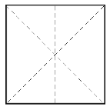
I
CÁC PHƯƠNG CHÂM HỘI THOẠI
Jpppt.com。
Notes:
Giáo án của Thảo Nguyên 0979818956

Slide 4
I. Các phương châm hội thoại
Phương
châm
về lượng
Phương
Châm
về chất
Phương
châm
quan hệ
Phương
châm
cách thức
Phương
châm
lịch sự
Khi giao tiếp
cần nói cho
có nội dung,
nội dung của
lời nói phải
đúng yêu cầu
của giao tiếp,
không thiếu,
không thừa.
Khi giao tiếp,
đừng nói
những điều
mà mình
không tin là
đúng hay
không có
bằng chứng
xác thực.
Khi giao
tiếp, cần
nói đúng
vào đề tài
giao tiếp,
tránh nói
lạc đề.
Khi giao
tiếp, cần
chú ý nói
ngắn gọn,
rành
mạch; tránh
cách nói
mơ hồ.
Khi giao
tiếp cần
tế nhị và
tôn trọng
người
Khác.
Notes:
Giáo án của Thảo Nguyên 0979818956

Slide 5
01
BÀI TẬP TÌNH HUỐNG
Đọc đoạn thoại sau và cho biết phương châm hội thoại nào không được tuân thủ?
Trông thấy thầy giáo, A chào rất to:
- Chào thầy.
Thầy giáo trả lời và hỏi:
- Em đi đâu đấy!
- Em làm bài tập rồi. - A đáp.
- Trong lượt thoại 1: "Chào thầy" đã không tuân thủ phương châm lịch sự.
Chào thầy giáo nhưng không có thưa gửi, nói trống không (thiếu từ nhân xưng và tình thái từ)
- Trong lượt thoại 2: Không tuân thủ phương châm quan hệ.
Thầy giáo hỏi "Đi đâu" thì A lại trả lời "Em làm bài tập rồi"
➔ Nói lạc đề.
Notes:
Giáo án của Thảo Nguyên 0979818956

Slide 6
02
BÀI TẬP TÌNH HUỐNG
Ông : - Nằm lùi vào!
Bà : - Làm gì có hào nào .
Ông : - Đồ điếc!
Bà : - Tôi có tiếc gì đâu.
Phương châm về quan hệ
Notes:
Giáo án của Thảo Nguyên 0979818956

Slide 7
03
BÀI TẬP TÌNH HUỐNG
Nhìn thấy Lan rõ cửa, biết bạn ấy rủ đi chơi. Nhưng Tâm không thích. Tâm bèn bảo bé Hà.
- Em ra nói với chị Lan là: “ Chị Tâm không có ở nhà” nhé.
Không tuân thủ pc về chất.
Notes:
Giáo án của Thảo Nguyên 0979818956

Slide 8
04
BÀI TẬP TÌNH HUỐNG
Trong giờ Vật lí, thầy giáo hỏi một học sinh đang mải nhìn ra cửa sổ:
Em cho thầy biết sóng là gì?
Học sinh:
- Thưa thầy sóng là bài thơ của Xuân Quỳnh ạ !
Không tuân thủ phương châm quan hệ.
Notes:
Giáo án của Thảo Nguyên 0979818956

Slide 9
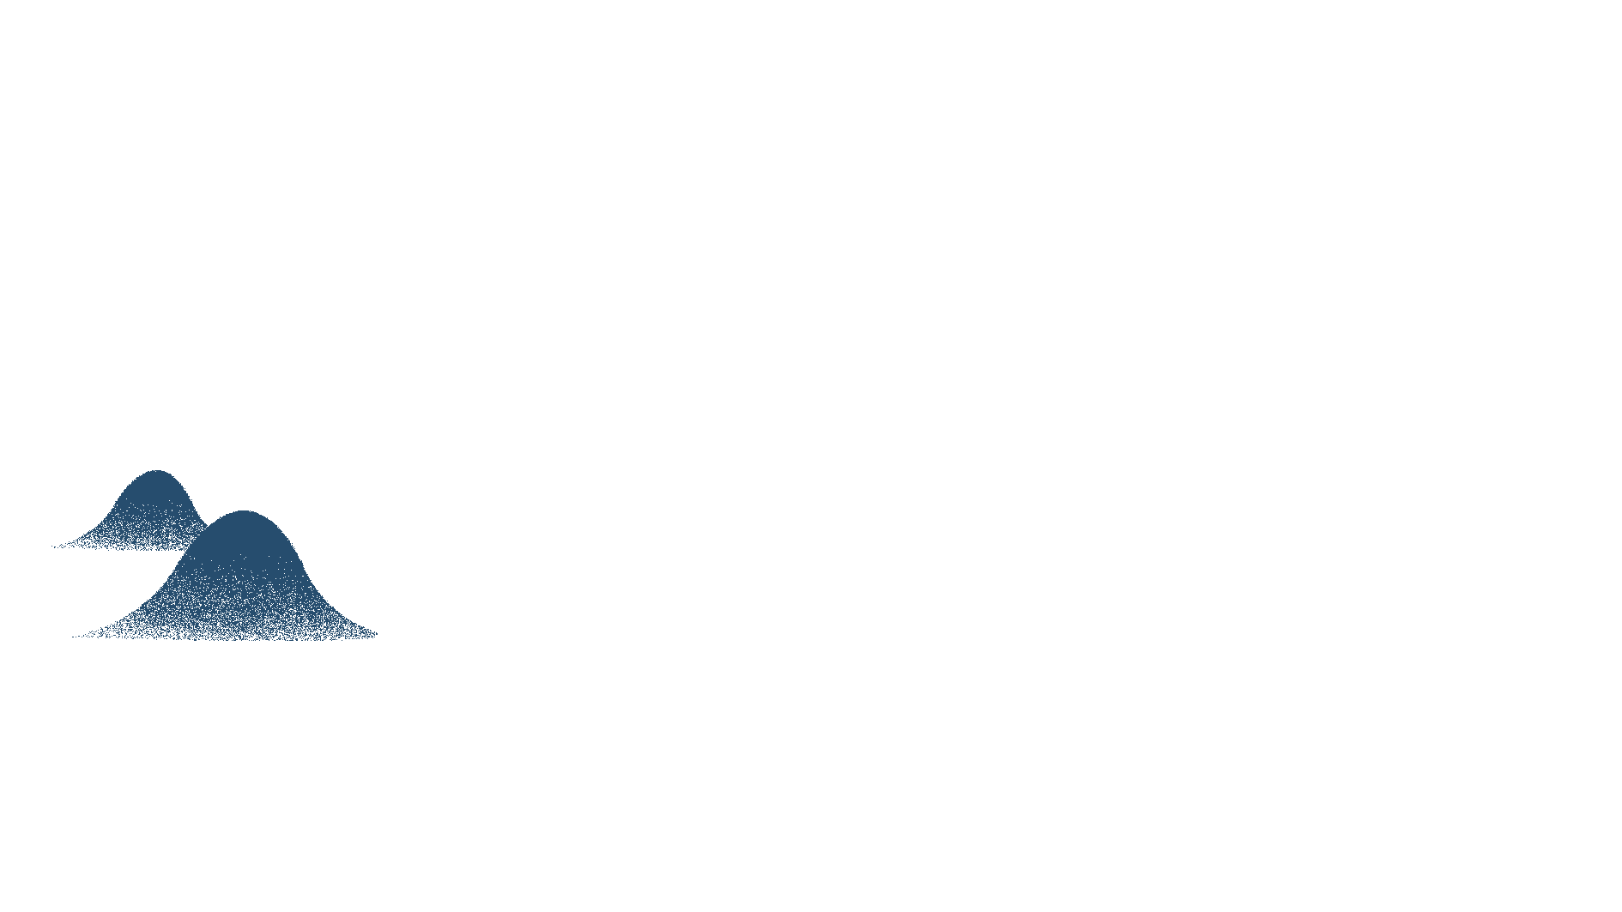
Lưu ý: Cách sử dụng phương châm hội thoại
* Việc vân dụng các phương châm hội thoại cần phù hợp với đặc điểm của tình huống giao tiếp.
* Những trường hợp không tuân thủ phương châm hội thoại
- Người nói vô ý, vụng về, thiếu văn hóa trong giao tiếp
- Người nói phải ưu tiên cho một phương châm hội thoại, một yêu cầu khác quan trọng hơn.
- Người nói muốn gây chú ý, để người nghe hiểu câu nói theo một hàm ý nào đó.
Notes:
Giáo án của Thảo Nguyên 0979818956

Slide 10
II
XƯNG HÔ TRONG HỘI THOẠI
Jpppt.com。
Notes:
Giáo án của Thảo Nguyên 0979818956

Slide 11

1. Ôn lại các từ ngữ xưng hô.
Ngôi trong giao tiếp | Số ít | Số nhiều
Ngôi thứ nhất ( người nói)
Ngôi thứ hai (Người nghe)
Ngôi thứ ba (người được nói đến)
chúng tôi, chúng tao, chúng tớ. . .
tôi, tao, tớ. . .
mày, mi…
chúng mày, bọn mi…
chúng nó, bọn nó, họ, bọn họ…
nó, hắn, y …
Notes:
Giáo án của Thảo Nguyên 0979818956

Slide 12
Ví dụ1:
Cháu hỏi: Ông đang làm gì đấy?
Ông: Ông đang nấu cơm.
Ví dụ 2: Cháu hỏi: Bác đi đâu đấy?
Bác: Bác đi làm.
Ví dụ 3: Bác sĩ ơi! Con tôi có sao không?
Ví dụ 4: Huệ: Lan ơi! Lan có đi học không?
Lan: Lan đang chuẩn bị đi đây.
➔ Xưng hô bằng các danh từ chỉ quan hệ thân thuộc, nghề nghiệp, chức vụ, tên riêng…
Notes:
Giáo án của Thảo Nguyên 0979818956

Slide 13
Đại từ nhân xưng:
Chỉ quan hệ xã hội:
tôi, chúng tôi, cậu, các cậu, anh ấy, cô ấy, họ ấy…
Bạn, ngài, quý ông, quý bà, quý vị…
Chỉ quan hệ gia đình:
Từ ngữ xưng hô
Ông, bà, bố, mẹ,cô, dì, chú, bác, anh, chị…
Là tên riêng:
Chỉ chức vụ, nghề nghiệp:
Lan, Cúc, Huệ, Ngọc....
Họa sĩ, giáo sư, thủ trưởng, giám đốc….
Notes:
Giáo án của Thảo Nguyên 0979818956

Slide 14
2. Xưng khiêm hô tôn là như thế nào?
➔ Khi xưng hô, người nói tự xưng mình một cách khiêm nhường và gọi người đối thoại một cách tôn kính.
VD:
Trước xe quân tử tạm ngồi
Xin cho tiện thiếp lạy rồi sẽ thưa.
(LVT-KNN- Nguyễn Đình Chiểu)
Cậy em em có chịu lời
Ngồi lên cho chị lạy rồi sẽ thưa.
(Truyện Kiều- Nguyễn Du)
Notes:
Giáo án của Thảo Nguyên 0979818956

Slide 15
3. Tại sao trong tiếng Việt khi giao tiếp phải chú ý đến từ ngữ xưng hô?
- Vì từ ngữ xưng hô trong tiếng Việt rất phong phú.
- Xưng hô thể hiện thái độ tình cảm.
Mỗi từ ngữ xưng hô đều thể hiện tính chất của tình huống giao tiếp (thân mật hay xã giao) và mối quan hệ giữa người nói và người nghe (thân hay sơ, khinh hay trọng).
Vì thế nếu không chú ý để lựa chọn được từ ngữ xưng hô thích hợp với tình huống và quan hệ thì người nói sẽ không đạt được kết quả giao tiếp như mong muốn.
Notes:
Giáo án của Thảo Nguyên 0979818956

Slide 16
III
CÁCH DẪN TRỰC TIẾP VÀ CÁCH DẪN GIÁN TIẾP
Jpppt.com。
Notes:
Giáo án của Thảo Nguyên 0979818956

Slide 17


MẢNH GHÉP THÔNG TIN
1.Cách dẫn trực tiếp
2.Cách dẫn gián tiếp
a-Thuật lại lời nói hay ý nghĩ của
người hoặc nhân vật, có điều
chỉnh cho thích hợp.
b- Nhắc lại nguyên văn lời nói hay
ý nghĩ của người hoặc nhân vật.
c- Không đặt trong
dấu ngoặc kép.
d- Được đặt sau dấu hai chấm
và trong dấu ngoặc kép.
Chinese heritage
Notes:
Giáo án của Thảo Nguyên 0979818956

Slide 18
SO SÁNH CÁCH DẪN TRỰC TIẾP VÀ CÁCH DẪN GIÁN TIẾP
 | Dẫn trực tiếp | Dẫn gián tiếp:
*Giống:
*Khác: - Chức năng:
- Hình thức:
Dẫn lời nói hay ý nghĩ của người, của nhân vật
Nhắc lại nguyên văn lời nói hay ý nghĩ của người hoặc nhân vật
Thuật lại lời nói hay ý nghĩ của người hoặc nhân vật, có điều chỉnh cho thích hợp
Đặt trong dấu ngoặc kép hoặc dấu gạch đầu dòng.
Không đặt trong dấu ngoặc kép hoặc dấu gạch đầu dòng.
Notes:
Giáo án của Thảo Nguyên 0979818956

Slide 19



2. Cách chuyển từ lời dẫn trực tiếp sang lời dẫn gián tiếp nào?
A. Bỏ dấu hai chấm và dấu ngoặc kép
B. Nhất thiết phải chính xác
từng từ, từng ý
C. Thay đổi đại từ nhân xưng
cho phù hợp
D. Lược bỏ các từ chỉ tình thái; thêm từ “rằng” hoặc từ “là” trước lời dẫn
Jpppt.com。
Notes:
Giáo án của Thảo Nguyên 0979818956

Slide 20

3. Cách chuyển từ lời dẫn gián tiếp thành lời dẫn trực tiếp nào không đúng?
A. Không khôi phục lại
nguyên văn lời dẫn
B. Khôi phục lại nguyên văn
lời dẫn
C. Thay đổi đại từ nhân xưng cho phù hợp, thêm, bớt
các từ ngữ cần thiết
D. Sử dụng dấu hai chấm
và dấu ngoặc kép
Jpppt.com。
Notes:
Giáo án của Thảo Nguyên 0979818956

Slide 21
Bài tập: Chuyển lời đối thoại trong đoạn trích sau đây thành lời dẫn gián tiếp?
Vua Quang Trung tự mình đốc xuất đại binh, cả thủy lẫn bộ cùng ra đi. Ngày 29 đến Nghệ An, vua Quang Trung cho vời người cống sĩ ở huyện La Sơn là Nguyễn Thiếp vào dinh và hỏi:
- Quân Thanh sang đánh, tôi sắp phải đem binh ra chống cự, mưu dánh và giữ, cơ được hay thua, tiên sinh nghĩa thế nào?
Thiếp nói:
- Bây giờ trong nước trống không, lòng người ta rã. Quan Thanh ở xa tới đây, không biết tình hình quan ta yếu hay mạnh, không hiểu rõ thế nên đánh nên giữ ra sao. Chúa công đi ra chuyến này, không quá mười ngày, quân Thanh sẽ bị dẹp tan.
( Ngô gia văn phái, Hoàng Lê Nhất thống chí)
Notes:
Giáo án của Thảo Nguyên 0979818956

Slide 22
Bài tập: Chuyển lời đối thoại trong đoạn trích sau đây thành lời dẫn gián tiếp?
➔ ĐOẠN VĂN SAU KHI CHUYỂN
Vua Quang Trung tự mình đốc xuất đại binh, cả thủy lẫn bộ cùng ra đi. Ngày 29 đến Nghệ An, vua Quang Trung cho vời người cống sĩ ở huyện La Sơn là Nguyễn Thiếp vào dinh. Ngài hỏi Nguyễn Thiếp rằng quân Thanh sang đánh, nếu nhà vua đem binh ra chống cự thì mưu đánh và giữ, cơ được hay thua như thế nào.
Nguyễn Thiếp trả lời rằng bấy giờ trong nước trống không, lòng người tan rã. Quân Thanh ở xa tới đây, không biết tình hình quân ta yếu hay mạnh, không hiểu rõ thế nên đánh nên giữ ra sao. Nhà vua đi ra chuyến này không quá mười ngày, quân Thanh sẽ bị dẹp tan.
Notes:
Giáo án của Thảo Nguyên 0979818956

Slide 23
Những thay đổi từ ngữ khi chuyển lời đối thoại thành lời dẫn gián tiếp:
 | Lời đối thoại | Lời dẫn gián tiếp
Từ ngữ xưng hô
Từ chỉ địa điểm
Từ chỉ thời gian
Tôi (ngôi thứ nhất)
Nhà vua/ ngài ( ngôi thứ ba)
Chúa công
( ngôi thứ hai)
Vua Quang Trung
( ngôi thứ ba)
đây
( tỉnh lược)
Chinese heritage
Bây giờ
Bấy giờ
Notes:
Giáo án của Thảo Nguyên 0979818956

Slide 24
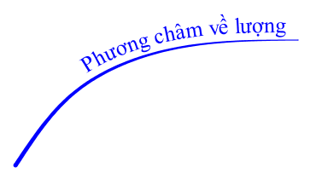
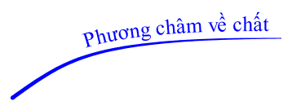
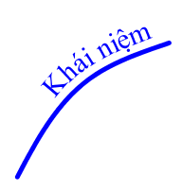

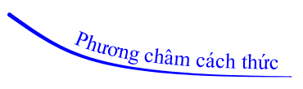
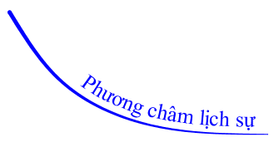
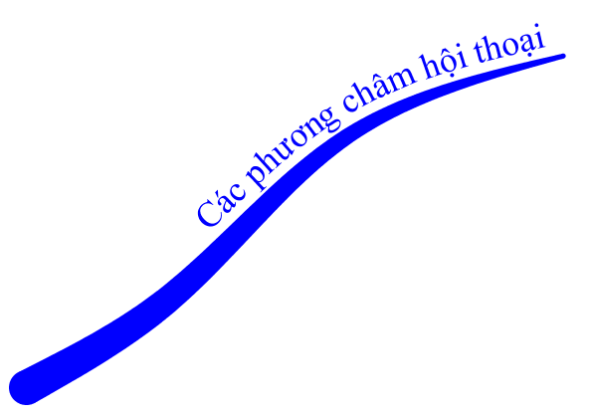
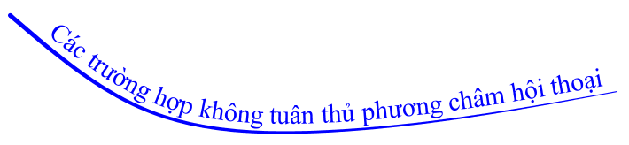
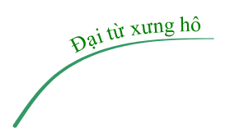
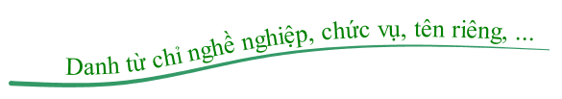
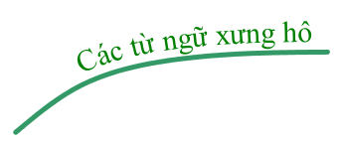


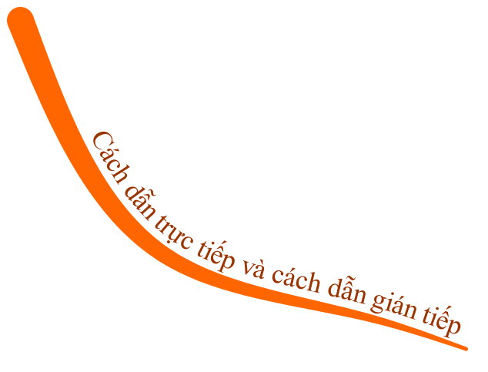
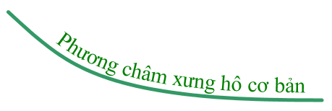


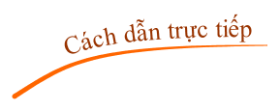



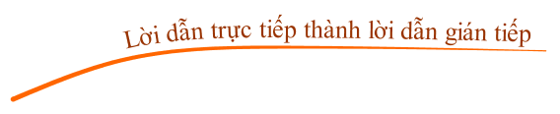
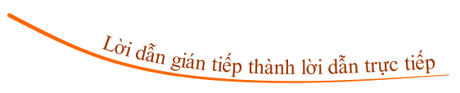
Ôn tập
TV
Notes:
Giáo án của Thảo Nguyên 0979818956

Slide 25


Thank
Jpppt.com。
https://www.freeppt7.com
Notes:
Giáo án của Thảo Nguyên 0979818956

